Slide 1

ĐÁP CA
SAU CHÚA NHẬT XXII
THƯỜNG NIÊN

Slide 2


Slide 3
Lạy Cha trên trời/ Xin cho ơn đức tin mà Cha ban tặng chúng con/ trong Chúa Giêsu Kitô Con Cha/ và Anh của chúng con/ cùng ngọn lửa đức ái được thắp lên trong tâm hồn chúng con bởi Chúa Thánh Thần/

Slide 4
khơi dậy trong chúng con niềm hy vọng hồng phúc/ hướng về Nước Cha trị đến/ Xin ân sủng Cha biến đổi chúng con/ thành những người miệt mài vun trồng hạt giống Tin Mừng/

Slide 5
Ước gì những hạt giống ấy/ biến đổi từ bên trong nhân loại và toàn thể vũ trụ này/ trong khi vững lòng mong đợi trời mới đất mới/ lúc mà quyền lực Sự Dữ sẽ bị đánh bại/ và vinh quang Cha sẽ chiếu sáng muôn đời/

Slide 6
Xin cho ân sủng của Năm Thánh này/ khơi dậy trong chúng con/ là Những Người Lữ Hành Hy Vọng/ niềm khao khát kho tàng ở trên trời/ đồng thời cũng làm lan tỏa trên khắp thế giới/

Slide 7
niềm vui và sự bình an của Đấng Cứu Chuộc chúng con/ Xin tôn vinh và ngợi khen Cha là Thiên Chúa chúng con/ Cha đáng chúc tụng mãi muôn đời. Amen.

Slide 9
THỨ HAI
SAU CHÚA NHẬT XXII
THƯỜNG NIÊN

Slide 10
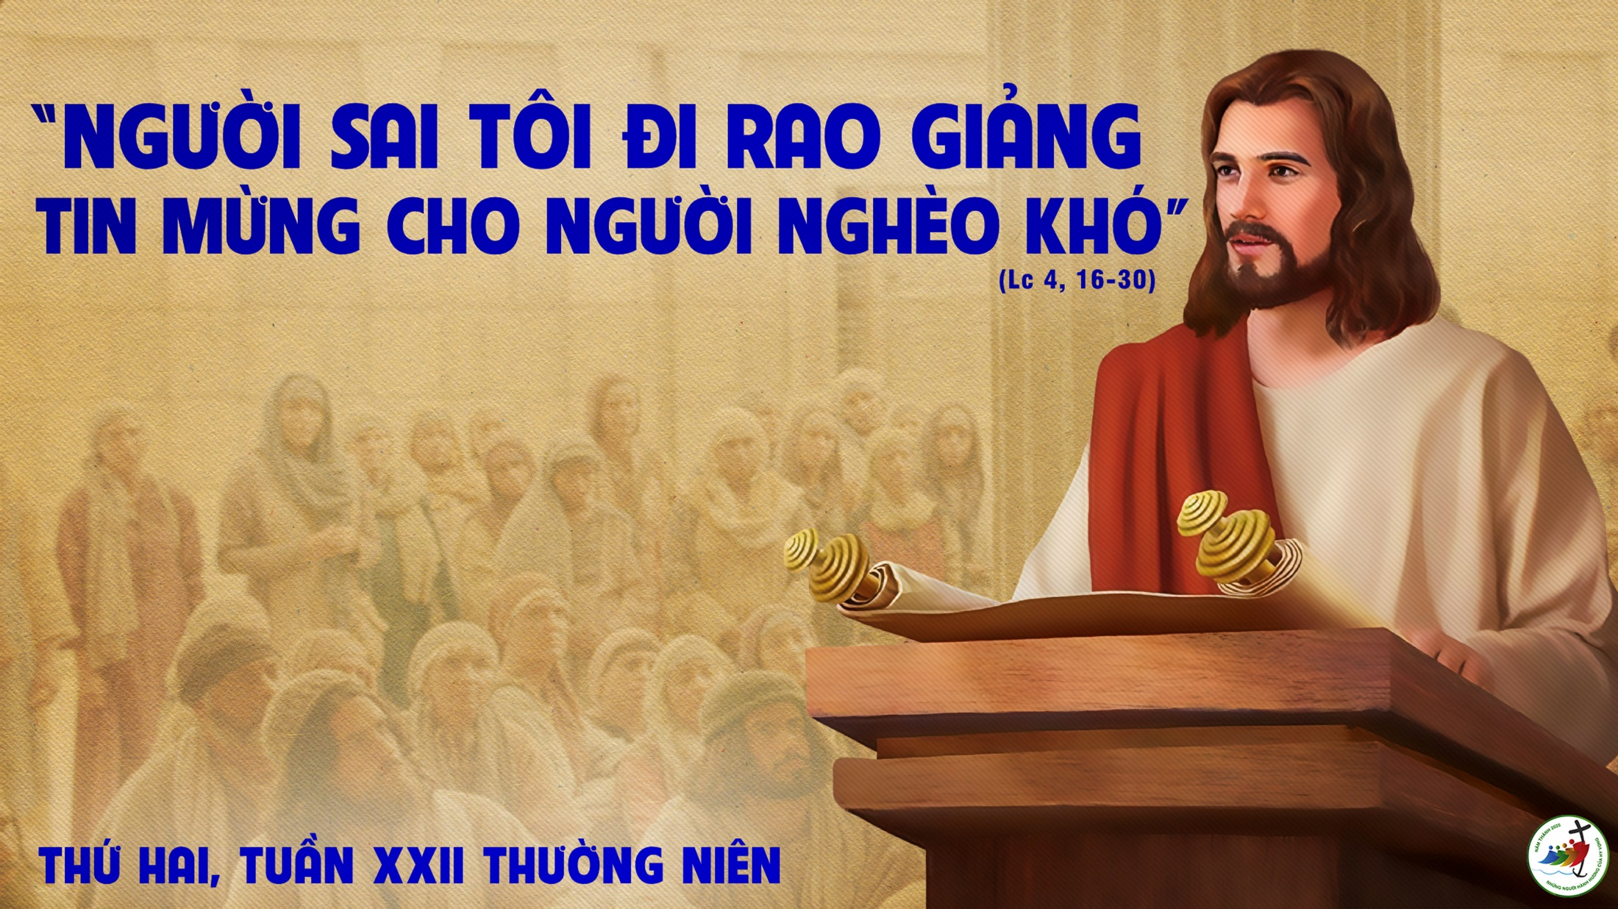

Slide 11
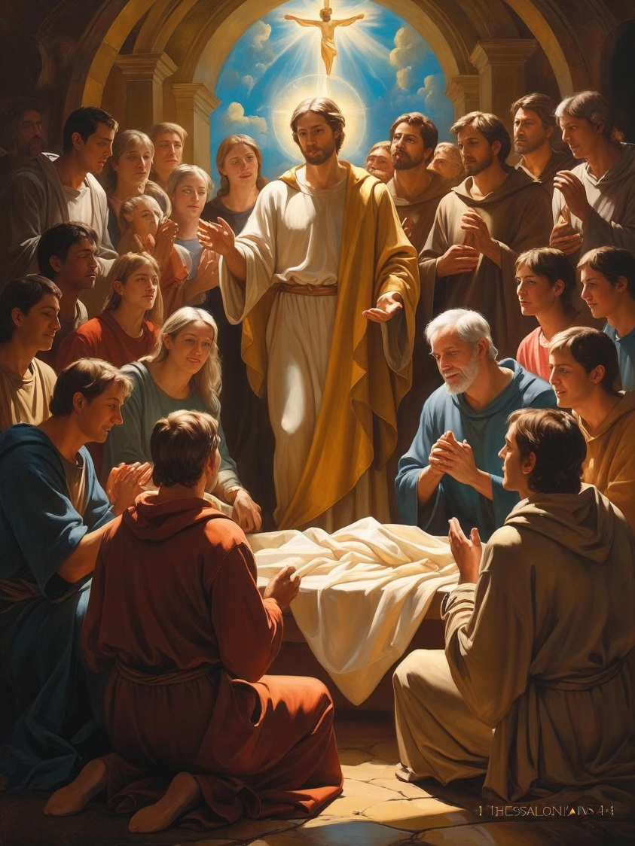
Bài đọc 1
Những người đã an giấc trong Đức Giê-su, sẽ được Thiên Chúa đưa về cùng Đức Giê-su.
Bài trích thư thứ nhất của thánh Phao-lô tông đồ gửi tín hữu Thê-xa-lô-ni-ca.

Slide 12
Đáp ca:
Chúa ngự đến xét xử trần gian.

Slide 13
Alleluia-Alleluia:
Thần Khí Chúa ngự trên tôi, sai tôi đi loan báo Tin Mừng cho kẻ nghèo hèn.
Alleluia:

Slide 16
THỨ BA
SAU CHÚA NHẬT XXII
THƯỜNG NIÊN
Ngày Quốc Khánh
Cầu Cho Tổ Quốc

Slide 17
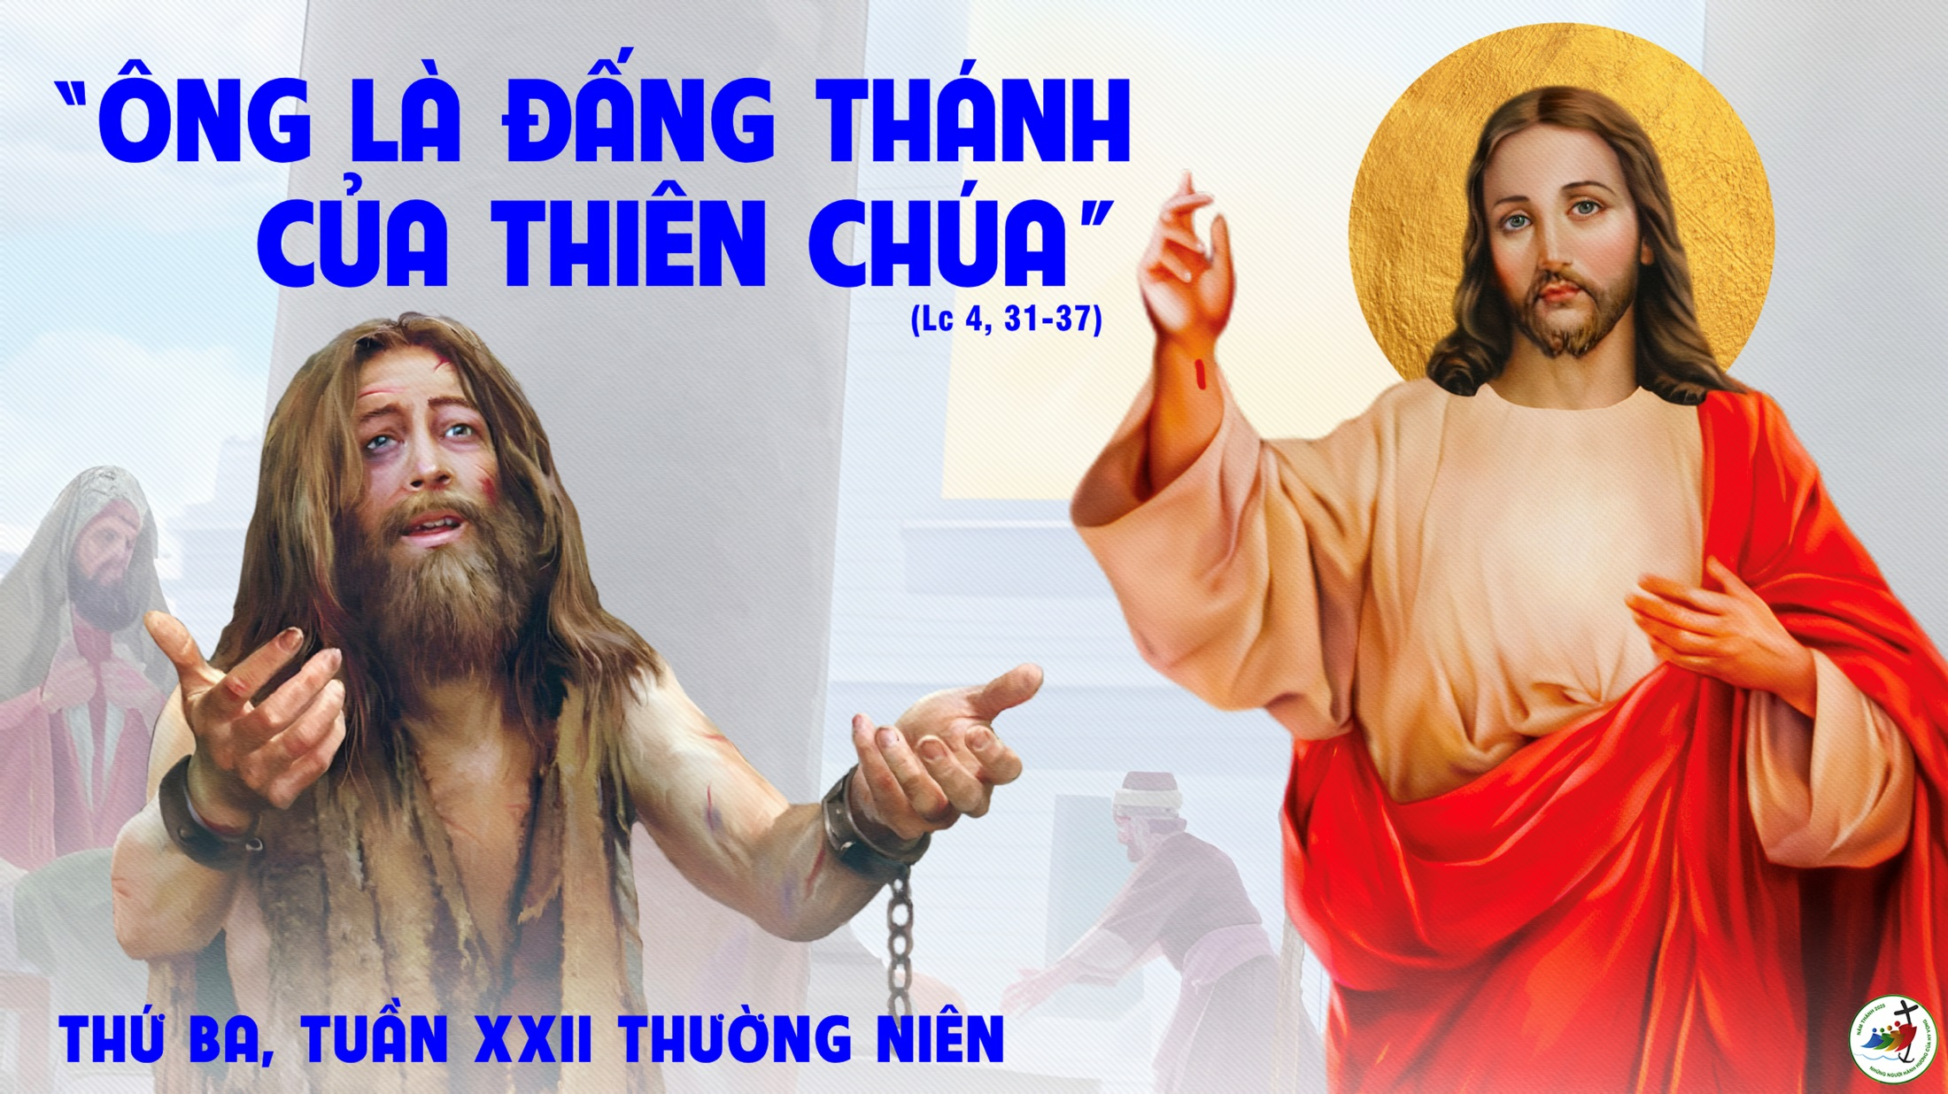

Slide 18
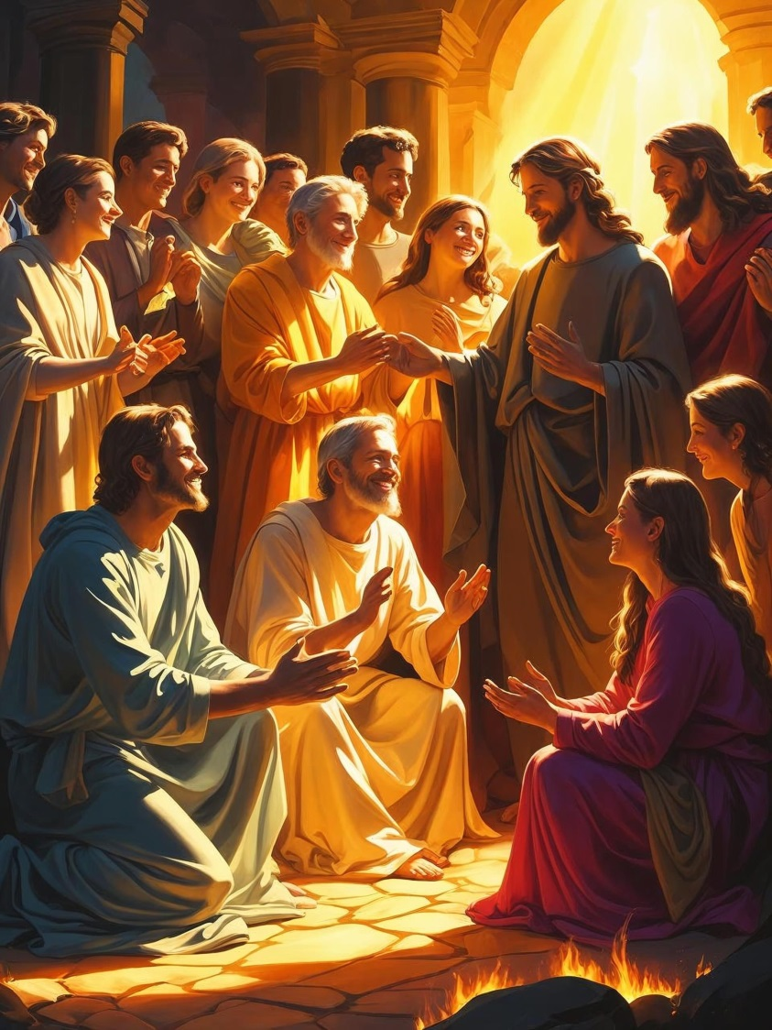
Bài đọc 1
Đức Giê-su đã chết vì chúng ta, để dầu thức hay ngủ, chúng ta cùng sống với Người.
Bài trích thư thứ nhất của thánh Phao-lô tông đồ gửi tín hữu Thê-xa-lô-ni-ca.

Slide 19

Đáp ca:
Tôi vững vàng tin tưởng, sẽ thấy ân lộc Chúa ban, trong cõi đất dành cho kẻ sống.

Slide 20
Alleluia-Alleluia:
Vị ngôn sứ vĩ đại đã xuất hiện giữa chúng ta, và Thiên Chúa đã viếng thăm dân Người.
Alleluia:

Slide 23

THỨ TƯ
SAU CHÚA NHẬT XXII
THƯỜNG NIÊN

Slide 24


Slide 25
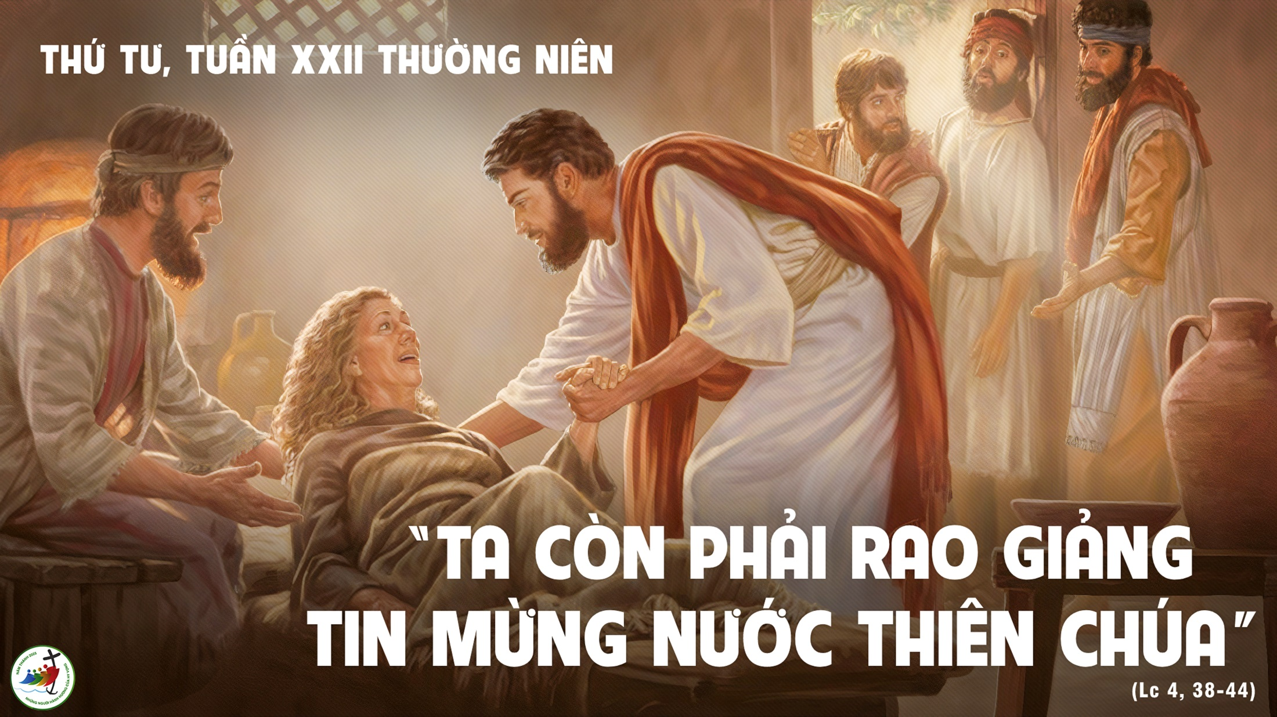

Slide 26
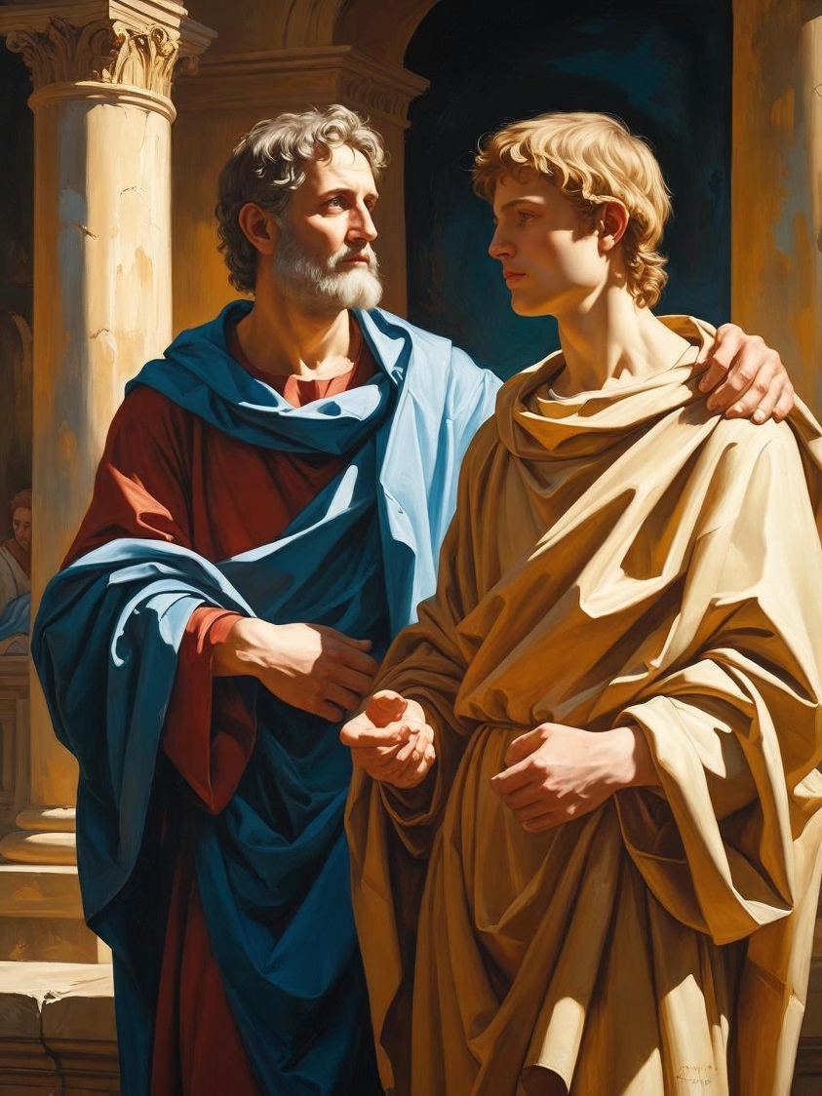
Bài đọc 1
Lời chân lý là Tin Mừng đến với anh em cũng như toàn thế giới.
Khởi đầu thư của thánh Phao-lô tông đồ gửi tín hữu Cô-lô-xê.

Slide 27

Đáp ca:
Lạy Chúa, con tin cậy vào tình thương Chúa
mãi mãi đến muôn đời.

Slide 28
Alleluia-Alleluia:
Chúa sai tôi đi loan báo Tin Mừng cho kẻ nghèo hèn, công bố cho kẻ bị giam cầm biết họ được tha.
Alleluia:

Slide 33
THỨ NĂM
SAU CHÚA NHẬT XXII
THƯỜNG NIÊN

Slide 34


Slide 35
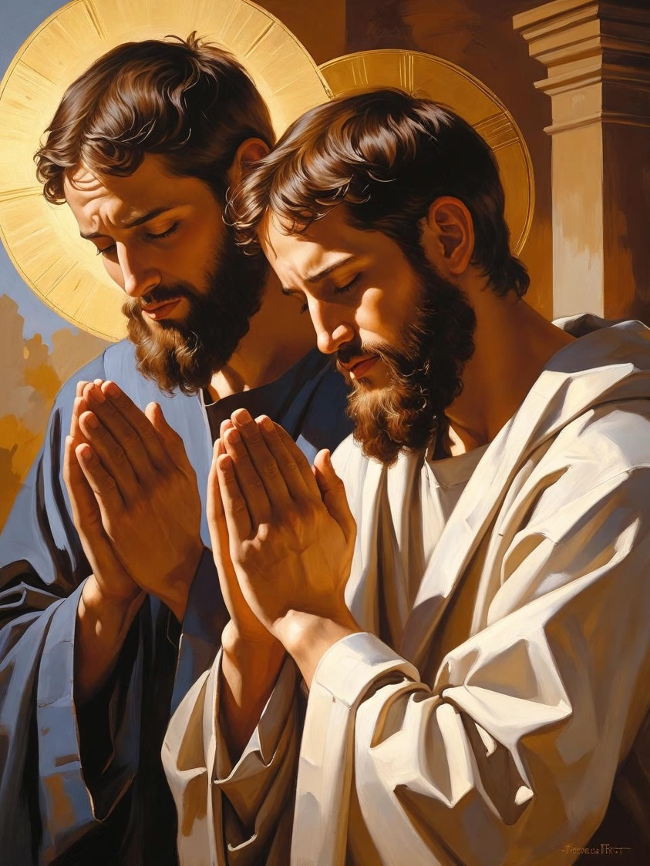
Bài đọc 1
Chúa Cha đã giải thoát chúng ta khỏi quyền lực tối tăm, và đưa vào vương quốc Thánh Tử chí ái.
Bài trích thư của thánh Phao-lô tông đồ gửi tín hữu Cô-lô-xê.

Slide 36

Đáp ca:
Chúa biểu dương ơn Người cứu độ.

Slide 37
Alleluia-Alleluia:
Chúa nói : Các anh hãy theo tôi, tôi sẽ làm cho các anh thành những kẻ lưới người như lưới cá.
Alleluia:

Slide 40
THỨ SÁU
SAU CHÚA NHẬT XXII
THƯỜNG NIÊN

Slide 41
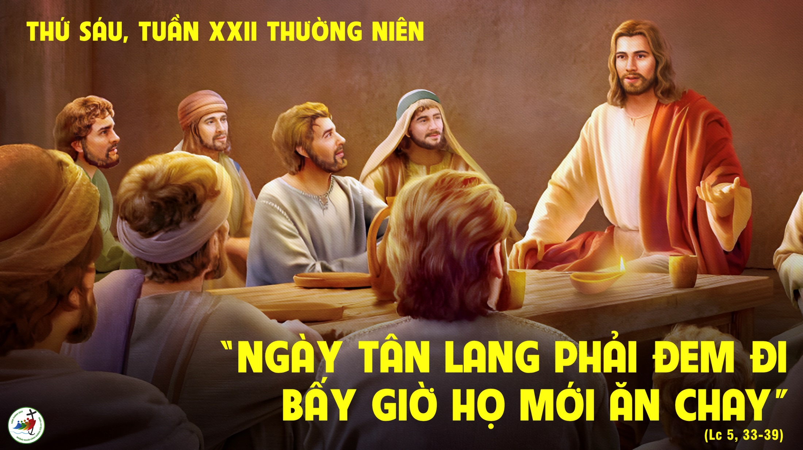

Slide 42
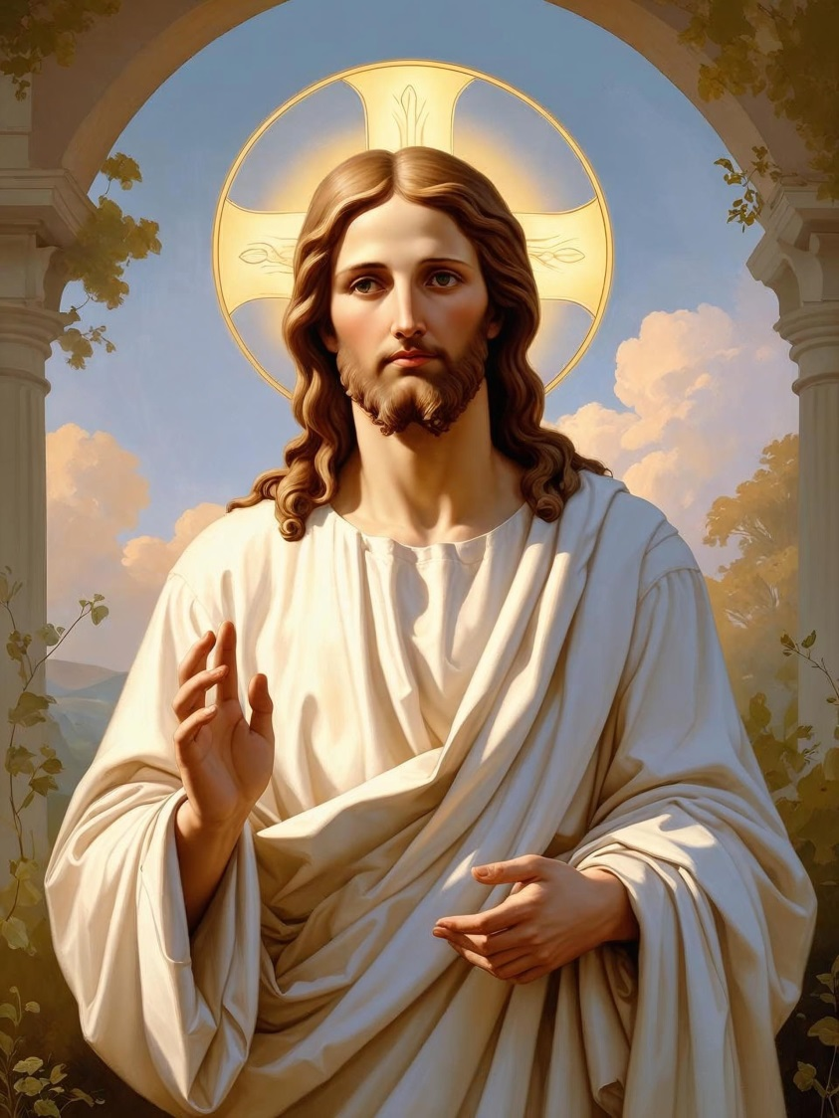
Bài đọc 1
Muôn loài đều do Thiên Chúa tạo dựng, nhờ Đức Ki-tô và cho Đức Ki-tô.
Bài trích thư của thánh Phao-lô tông đồ gửi tín hữu Cô-lô-xê.

Slide 43

Đáp ca:
Hãy vào trước thánh nhan Chúa giữa tiếng hò reo.

Slide 44
Alleluia-Alleluia:
Chúa nói : Tôi là ánh sáng thế gian. Ai theo tôi, sẽ nhận được ánh sáng đem lại sự sống.
Alleluia:

Slide 47
THỨ BẢY
SAU CHÚA NHẬT XXII
THƯỜNG NIÊN

Slide 48
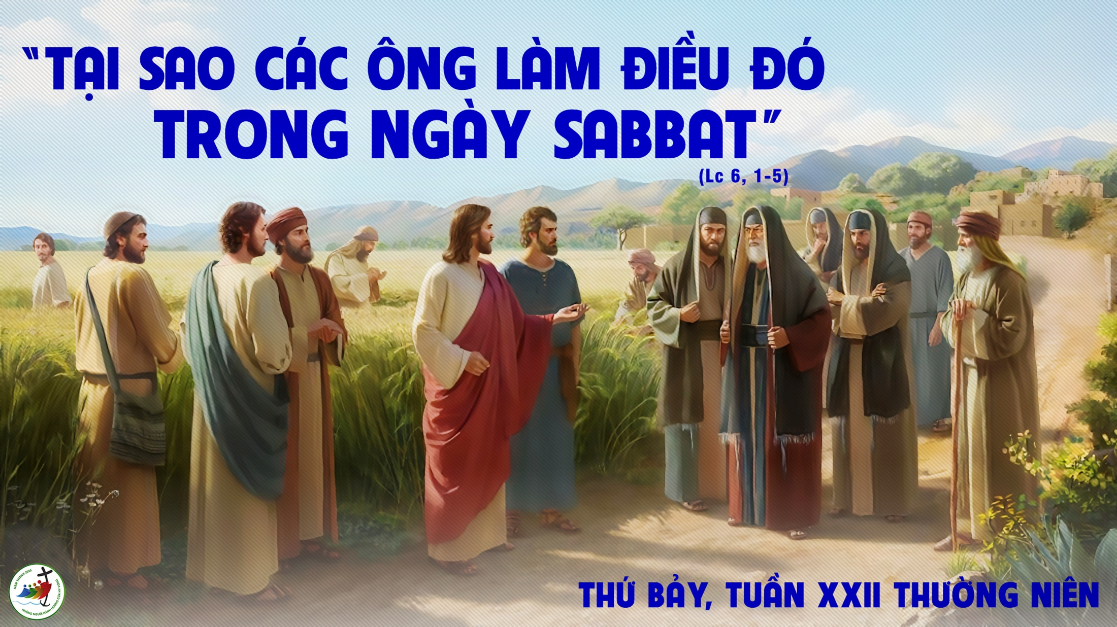

Slide 49
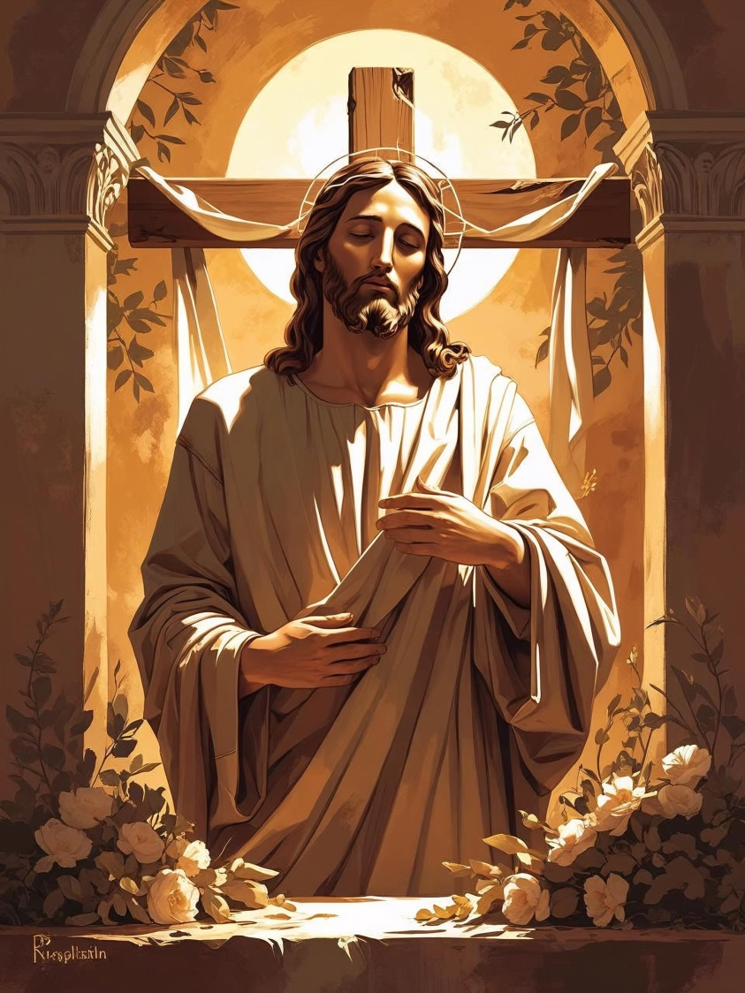
Bài đọc 1
Thiên Chúa cho anh em được hoà giải với Người, để anh em trở nên thánh thiện tinh tuyền.
Bài trích thư của thánh Phao-lô tông đồ gửi tín hữu Cô-lô-xê.

Slide 50

Đáp ca:
Thiên Chúa là Đấng phù trợ tôi.

Slide 51
Alleluia-Alleluia:
Chúa Nói: Chính Thầy là con đường, là sự thật và là sự sống. Không ai có thể đến với Chúa Cha mà không qua Thầy.
Alleluia:

